Slide 1


Slide 2



LCP 186
Nosso Porquê?
Gerar abundância para pessoas , cidades por meio da tecnologia e inovação
Brasil Startups

Slide 3

LCP 186
Missão
Inspirar, apoiar, capacitar o ecossistema de startups orientando-os para internacionalização
Brasil Startups

Slide 4



Visão
Ser reconhecido como agente de conexão entre startups e governo, mercado e academia, que promove o intercâmbio de experiência, transferência tecnológica, geração de negócios e qualificação.
Brasil Startups

Slide 5
Como nos posicionamos?
Atuamos como Hub do empreendedorismo e inovação.
Brasil Startups

Slide 6

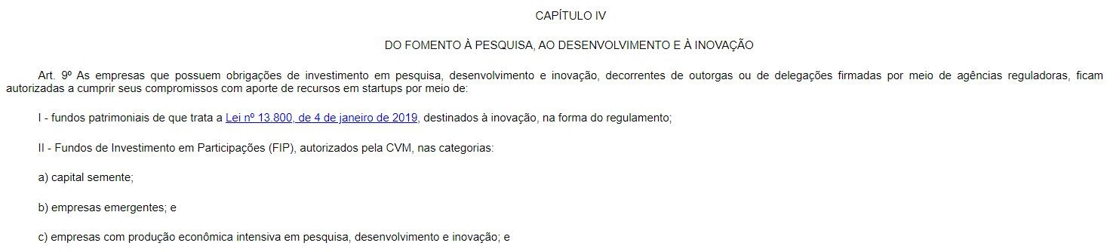

Capítulo IV
LCP 186
Brasil Startups
Risco Jurídico
Falta de clareza

Slide 7
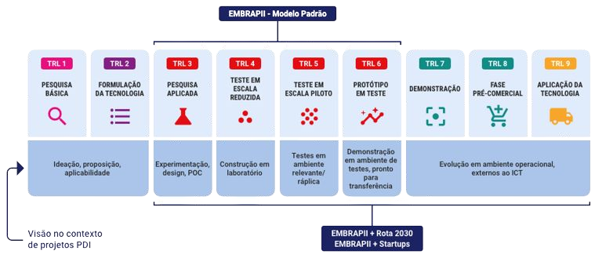
TRL como ferramenta de P&D&I
LCP 186
Brasil Startups

Slide 8

LCP 186
Declarar
Brasil Startups
+ Outros incentivos

Slide 9
Capítulo IV
LCP 186
Brasil Startups
Propomos
Incluir “ gerenciados por instituições públicas e ou privadas”

Slide 10

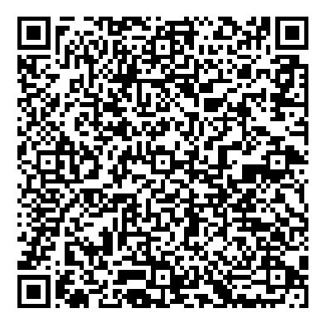
Hugo Giallanza
+55 61 99183-1832
presidencia@brasilstartups.org
AKZO COWORKING
SRTVN, edifício radio center, primeiro subsolo, salas ss18 a ss28 - Asa Norte, Brasília - DF, 70719-900

